Slide 1
Lấy vở Toán ghi bài
Chủ nhật ngày 10 tháng 10 năm 2021
Toán
Biểu đồ
a. Năm 2002 gia đình bác Hà thu hoạch được 5 tấn thóc.
b. Năm 2002 gia đình bác Hà thu hoạch được nhiều hơn năm 2000 là 10 tạ thóc.
c. - Cả 3 năm gia đình bác Hà thu được 12 tấn thóc.
- Năm 2002 gia đình bác Hà thu hoạch được nhiều thóc nhất. ( 50 tạ hay 5 tấn).
- Năm 2001 thu hoạch được ít nhất. ( 30 tạ hay 3 tấn).
Toán
Biểu đồ (tiếp theo)

Slide 2
Lấy vở
Tập làm văn
ghi bài
Chủ nhật ngày 3 tháng 10 năm 2021
Tập làm văn
Đoạn văn trong bài văn kể chuyện

Slide 3


KHU VƯỜN CỔ TÍCH

Slide 4

KHỞI ĐỘNG

Slide 5
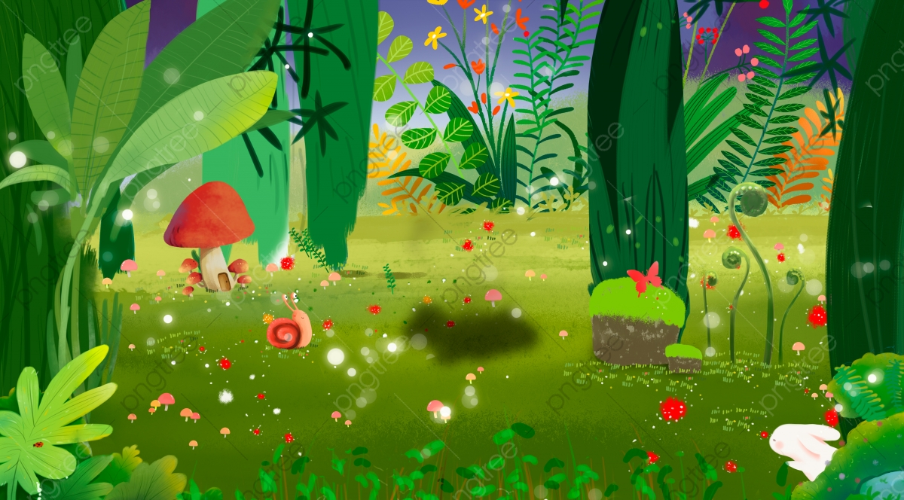
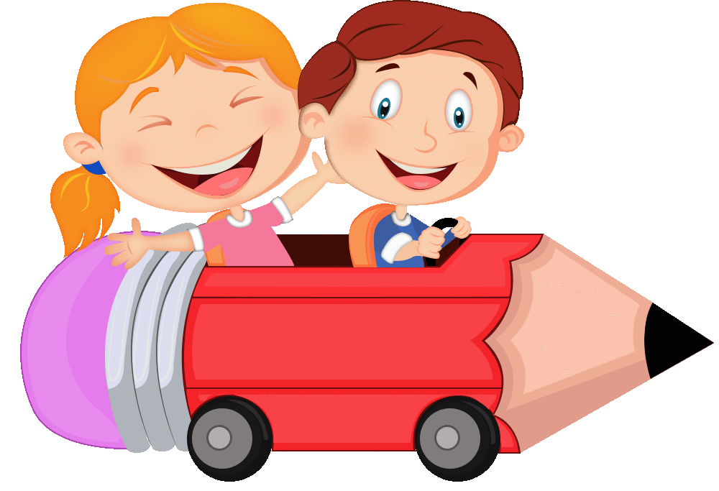
VƯỢT CHƯỚNG NGẠI VẬT

Slide 6




Slide 7





Câu 1: Cốt truyện là gì?
A. Gồm nhiều sự việc
B. Một chuỗi sự việc
C. Nòng cốt của truyện
D. Một chuỗi sự việc làm nòng cốt cho diễn biến của truyện

Slide 8



Câu 2: Cốt truyện thường có mấy phần?
A. 3 phần: mở đầu, diễn biến và kết thúc
B. 2 phần: mở đầu và
diễn biến
C. 2 phần: mở đầu và
kết thúc
D. 2 phần: diễn biến và
kết thúc

Slide 9



Câu 3: Để xây dựng cốt truyện cần lưu ý điều gì?
A. Hình dung được các
nhân vật
B. Hình dung được các nhân vật, chủ đề diễn biến của truyện
C. Hình dung được diễn biến của truyện
D. Hình dung được chủ đề của truyện

Slide 11



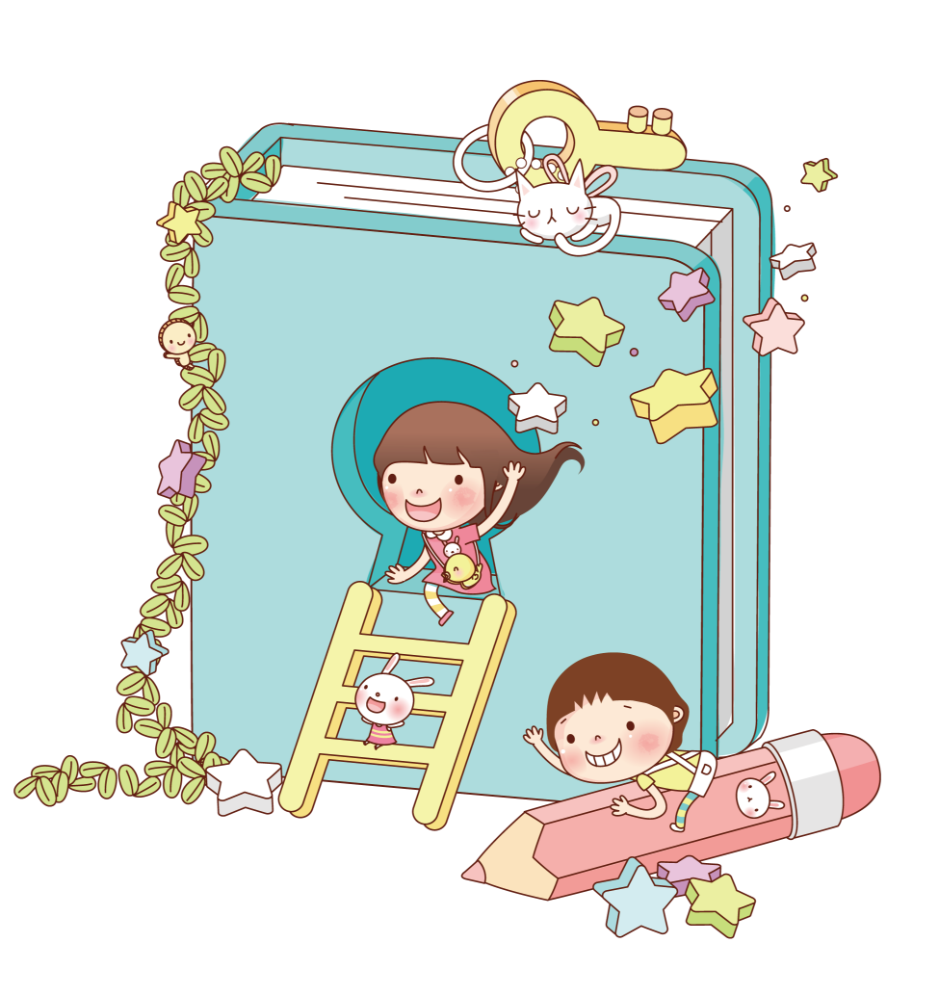

Chủ nhật ngày 3 tháng 10 năm 2021
Tập làm văn
Đoạn văn trong bài văm kể chuyện

Slide 12





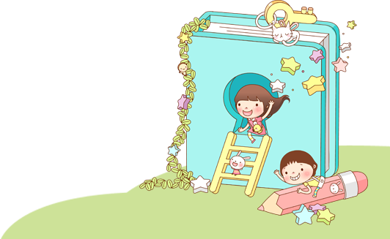
YÊU CẦU CẦN ĐẠT
Có hiểu biết ban đầu về đoạn văn kể chuyện.
Biết vận dụng những hiểu biết đã có để xây dựng một đoạn văn kể chuyện.

Slide 13
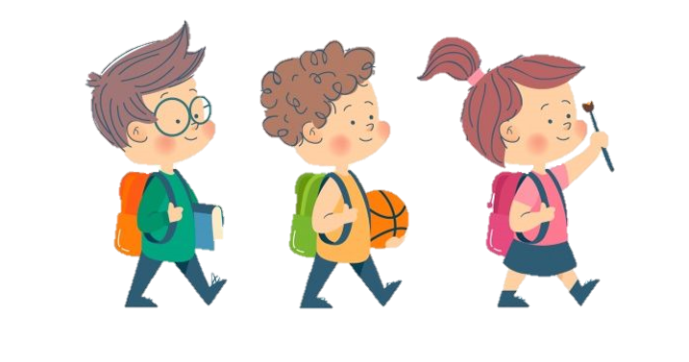
KHÁM PHÁ

Slide 14
I - Nhận xét:
1. Hãy nêu những sự việc tạo thành cốt truyện Những hạt thóc giống. Cho biết mỗi sự việc được kể trong đoạn văn nào?
2. Dấu hiệu nào giúp em nhận ra chỗ mở đầu và chỗ kết thúc của đoạn văn?

Slide 15
Ta đã biết: truyện Cây khế gồm 6 sự việc, truyện Những hạt thóc giống có 4 sự việc. Vậy mỗi câu chuyện có thể gồm
bao nhiêu sự việc?
NHỮNG HẠT THÓC GIỐNG
Sự việc 1 | Nhà vua muốn tìm người trung thực để truyền ngôi, nghĩ ra kế: luộc chín thóc giống rồi giao cho dân chúng, giao hẹn: ai thu hoạch được nhiều thóc nhất sẽ truyền ngôi cho.
Đoạn1:
Từ đầu..bị trừng phạt
Sự việc 2 | Chú bé Chôm dốc công chăm sóc mà thóc chẳng nảy mầm.
Đoạn 2:
Có chú bé…nảy mầm
Sự việc 3 | Chôm dám tâu vua sự thật trước sự ngạc nhiên của mọi người.
Đoạn 3:
Đến vụ …. của ta
Sự việc 4 | Nhà vua khen ngợi Chôm trung thực, dũng cảm, đã quyết định truyền ngôi cho Chôm.
Đoạn 4:
Phần còn lại

Slide 16

1. Một câu chuyện có thể gồm nhiều sự việc.

Slide 17
NHỮNG HẠT THÓC GIỐNG
Quan sát cốt truyện Những hạt thóc giống: Mỗi đoạn văn trong bài văn kể chuyện kể điều gì?
Mỗi đoạn văn kể lại một
sự việc.
Sự việc 1 | Nhà vua muốn tìm người trung thực để truyền ngôi, nghĩ ra kế: luộc chín thóc giống rồi giao cho dân chúng, giao hẹn: ai thu hoạch được nhiều thóc nhất sẽ truyền ngôi cho.
Đoạn1:
Từ đầu..bị trừng phạt
Đoạn 2:
Có chú bé…nảy mầm
Sự việc 2 | Chú bé Chôm dốc công chăm sóc mà thóc chẳng nảy mầm.
Sự việc 3 | Chôm dám tâu vua sự thật trước sự ngạc nhiên của mọi người.
Đoạn 3:
Đến vụ …. của ta
Đoạn 4:
Phần còn lại
Sự việc 4 | Nhà vua khen ngợi Chôm trung thực, dũng cảm, đã quyết định truyền ngôi cho Chôm.

Slide 18
1. Một câu chuyện có thể gồm nhiều sự việc.
Mỗi sự việc được kể thành một đoạn văn.

Slide 19
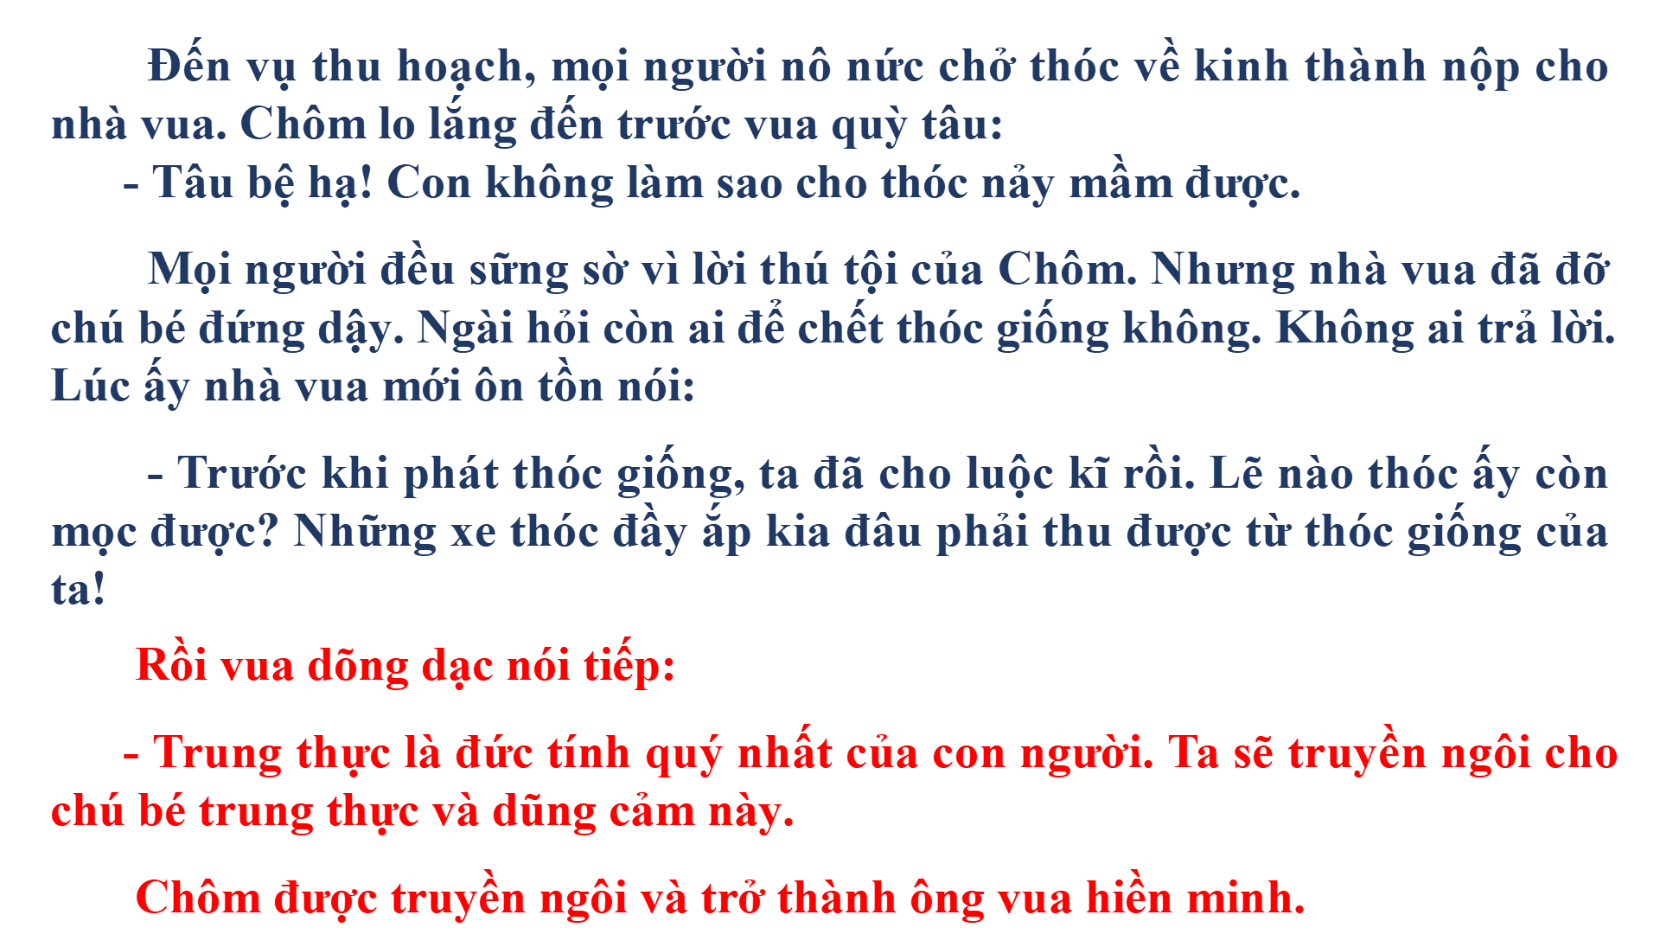

Quan sát 2 đoạn văn trong truyện Những hạt thóc giống:
Dấu hiệu: Đầu đoạn văn lùi vào 1 quãng, cuối đoạn văn có dấu chấm xuống dòng.
Đoạn văn được nhận ra nhờ dấu hiệu nào?

Slide 20
Quan sát 2 đoạn văn trong truyện Những hạt thóc giống:
Tại sao ở đoạn văn trên, khi viết đến: cho thóc nảy mầm được chưa hết đoạn văn mà lại chấm xuống dòng?
Vì viết đến đó là hết lời nói của Chôm nên phải chấm xuống dòng để tách lời nói của nhân vật với lời kể.

Slide 21
GHI NHỚ
1. Một câu chuyện có thể gồm nhiều sự việc.
Mỗi sự việc được kể thành một đoạn văn.
2. Khi viết hết một đoạn văn, cần chấm xuống dòng.

Slide 22
YÊU CẦU CẦN ĐẠT
Có hiểu biết ban đầu về đoạn văn kể chuyện.
Biết vận dụng những hiểu biết đã có để xây dựng một đoạn văn kể chuyện.

Slide 23

Có thần chú trong tay, nào chúng ta cùng nhau “ Úm ba la” mở ra câu chuyện cổ tích. Sau đây các con hãy cùng lắng nghe câu chuyện và lưu ý phát hiện xem chuyện kể có điều gì bất thường nhé!

Slide 24
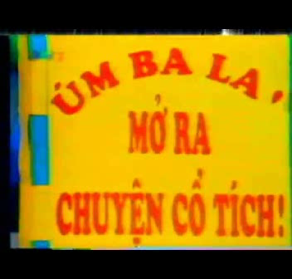

Slide 25


Luyện tập - thực hành

Slide 26
Sự việc 1: Giới thiệu về hai mẹ con và tình cảnh nghèo khổ của họ.
Sự việc 1: Giới thiệu về hai mẹ con và tình cảnh nghèo khổ của họ.
a) Ngày xưa, ở làng kia, có hai mẹ con cô bé sống trong một túp lều. Họ phải làm lụng vất vả quanh năm mới đủ ăn.
Sự việc 2: Người mẹ ốm nặng, cô bé chăm sóc và đi tìm thầy thuốc cho mẹ.
b) Một hôm, người mẹ không may bị bệnh nặng. Cô bé ngày đêm chăm sóc mẹ, nhưng bệnh mẹ mỗi ngày một nặng thêm. Có người mách:
- Ở vùng bên có ông thầy thuốc giỏi chữa được bệnh này.
- Cô bé nhờ bà con hàng xóm trông nom mẹ, ngay hôm ấy lên đường.
c) Vừa đi, cô bé hiếu thảo vừa lo mấy đồng bạc không đủ trả tiền thuốc cho mẹ. Bỗng cô thấy bên đường có vật gì như chiếc tay nải ai bỏ quên.
………………
Bà lão cười hiền hậu:
- Khen cho con đã hiếu thảo lại thật thà. Ta chính là tiên thử lòng con đấy thôi. Con thật đáng được giúp đỡ. Hãy đưa ta về nhà chữa bệnh cho mẹ con.
Sự việc 3: Cô bé hiếu thảo, thật thà được bà tiên giúp đỡ.
Câu chuyện kể về 1 cô bé vừa hiếu thảo vừa thật thà
1. Câu chuyện kể về điều gì?
2. Hãy tóm tắt từng sự việc được kể trong đoạn văn.

Slide 27
Sự việc 3 là chính vì nó thể hiện rõ nhất tính cách của cô bé và làm nên ý nghĩa truyện
Trong 3 sự việc trên sự việc nào là chính? Vì sao lại như vậy?
Sự việc 1: Giới thiệu về hai mẹ con và tình cảnh
nghèo khổ của họ.
Sự việc 2: Người mẹ ốm nặng, cô bé chăm sóc và đi tìm thầy thuốc cho mẹ.
Sự việc 3: Cô bé hiếu thảo, thật thà được bà tiên giúp đỡ.

Slide 28
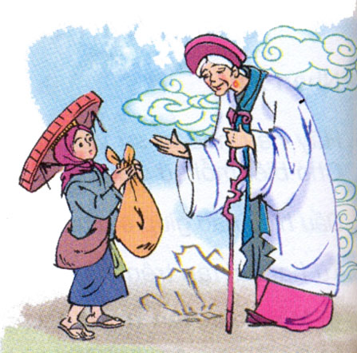
Để bổ sung diễn biến sự việc 3 con hình dung cô bé sẽ làm gì, nói gì?
Hãy điền tiếp vào phần còn thiếu
Cô bé sẽ suy nghĩ thế nào khi nhặt được túi tiền, vàng?
Căn cứ vào ý nghĩa truyện, hãy viết bổ sung phần diễn biến cho sự việc 3. ( Dựa vào tiêu chí đánh giá đoạn văn để viết đúng hướng, trọng tâm)
c) Vừa đi, cô bé hiếu thảo vừa lo mấy đồng bạc không đủ trả tiền thuốc cho mẹ. Bỗng cô thấy bên đường có vật gì như chiếc tay nải ai bỏ quên.
…………………………………………...……………………………………………………...................
……………………………………………..…………………………………………….…......................
Bà lão cười hiền hậu:
- Khen cho con đã hiếu thảo lại thật thà. Ta chính là tiên thử lòng con đấy thôi. Con thật đáng được giúp đỡ. Hãy đưa ta về nhà chữa bệnh cho mẹ con.

Slide 29
Tiêu chí đánh giá
1. Viết đúng diễn biến của đoạn 3.
2. Kể rõ suy nghĩ, hành động, lời nói, xen tả ngoại hình nhân vật.
3. Diễn đạt mạch lạc, dùng từ đặt câu sinh động.

Slide 30
HS viết bài (Ảnh bài viết của HS)

Slide 31
Hãy điền tiếp vào phần còn thiếu
c) Vừa đi, cô bé hiếu thảo vừa lo mấy đồng bạc không đủ trả tiền thuốc cho mẹ. Bỗng cô thấy bên đường có vật gì như chiếc tay nải ai bỏ quên. Cô bé nhặt tay nải lên và mở ra xem. “Chao ôi! thật nhiều tiền! Số tiền này đủ mua thuốc cho mẹ mình!”. Cô bé thầm nghĩ. Cô nhìn quanh chẳng thấy có ai, chỉ thấy cuối đường một bà cụ đang đi chậm chạp. Cô nghĩ nếu không có số tiền này bà cụ sẽ không có gì để ăn, không có thuốc uống và ốm như mẹ mình.
Cô chạy theo bà cụ và nói:
- Bà ơi! Có phải bà đánh rơi cái túi này không ạ!
Bà lão cười hiền hậu:
- Khen cho con đã hiếu thảo lại thật thà. Ta chính là tiên thử lòng con đấy thôi. Con thật đáng được giúp đỡ. Hãy đưa ta về nhà chữa bệnh cho mẹ con.

Slide 32
Hãy điền tiếp vào phần còn thiếu
c) Vừa đi, cô bé hiếu thảo vừa lo mấy đồng bạc không đủ trả tiền thuốc cho mẹ. Bỗng cô thấy bên đường có vật gì như chiếc tay nải ai bỏ quên. Cô bé nhặt tay nải lên. Miệng túi để lộ ra nhiều vàng bạc. Nhìn lên, cô chợt thấy phía trước có bóng một bà cụ lưng còng đang đi chầm chậm. Cô bé đoán chiếc tay nải của bà cụ đánh rơi, bèn chạy đuổi theo bà cụ, vừa đi vừa gọi:
- Bà ơi, bà. Bà đánh rơi tay nải rồi !
Nghe tiếng gọi, bà cụ bèn dừng lại. Cô bé tới nơi hổn hển nói.
- Bà ơi, có phải bà làm rơi tay nải ở đằng kia không ạ ?
Bà lão cười hiền hậu:
- Khen cho con đã hiếu thảo lại thật thà. Ta chính là tiên thử lòng con đấy thôi. Con thật đáng được giúp đỡ. Hãy đưa ta về nhà chữa bệnh cho mẹ con.

Slide 33
YÊU CẦU CẦN ĐẠT
Có hiểu biết ban đầu về đoạn văn kể chuyện.
Biết vận dụng những hiểu biết đã có để xây dựng một đoạn văn kể chuyện.

Slide 34
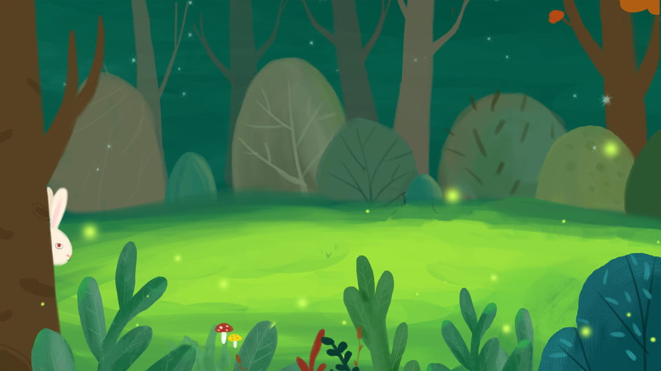
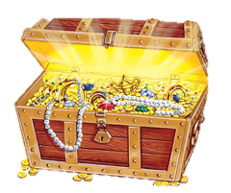
VẬN DỤNG

Slide 35


Vận dụng
1. Khép lại chuyến hành trình thăm vườn cổ tích, con ghi nhớ được điều gì về đoạn văn?
2. Gặp cô bé hiếu thảo, con học tập được điều gì từ cô bé?
3. Xây dựng cốt truyện Ba lưỡi rìu dựa vào tranh, tập kể lại cốt truyện và xây dựng thành những đoạn văn kể chuyện chuẩn bị cho tiết học sau.

Slide 36



CHÚC CÁC CON
CHĂM NGOAN HỌC GIỎI

